Slide 1
影像處理概論
屏東科技大學 資管系
蔡正發教授

Slide 2
第一章 導論
1.1 影像與圖片
人類的視覺已經演化出許多精巧的功能：
  能夠在一瞬間辨認出對方的臉孔
  能夠分辨顏色的差異
  能夠快速處理大量的視覺資訊
影像處理（image processing）是改變影像的本質，以便：
  強化圖片資訊，便於人眼辨識。
  轉化成更適合機器自動辨識的格式。

Slide 3
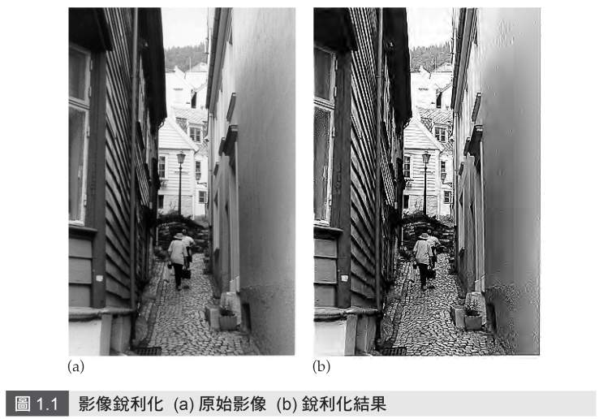
1.2 何謂影像處理？
狀況一：
  加強影像的邊緣線條，呈現更銳利的影像。
  見圖1.1，第二幅影像顯得更清晰，讓人看得更舒服。
  銳利的邊緣對印
  刷來說相當重要。

Slide 4
1.2 何謂影像處理？
狀況一（續）：
  去除影像的雜訊。雜訊是影像中不規則的錯誤資訊，見圖1.2。
  去除影像的動態模糊現象，見圖1.3。
  圖1.3(b) 是經過強化，去除模糊現象後的影像，可以清楚看到車牌號碼、車後圍牆上的尖角，以及圖1.3(a) 中其他看不清楚的細節。

Slide 5
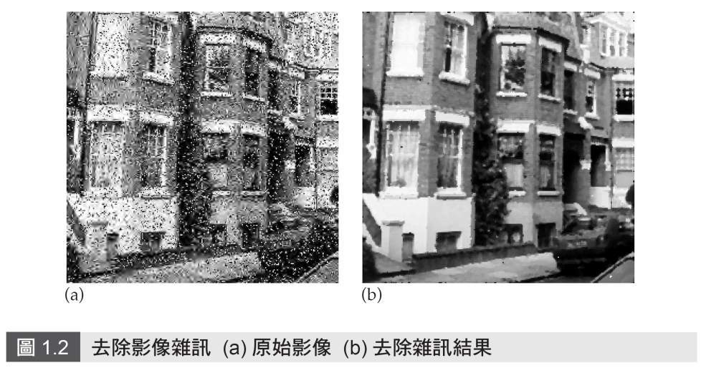
1.2 何謂影像處理？

Slide 6
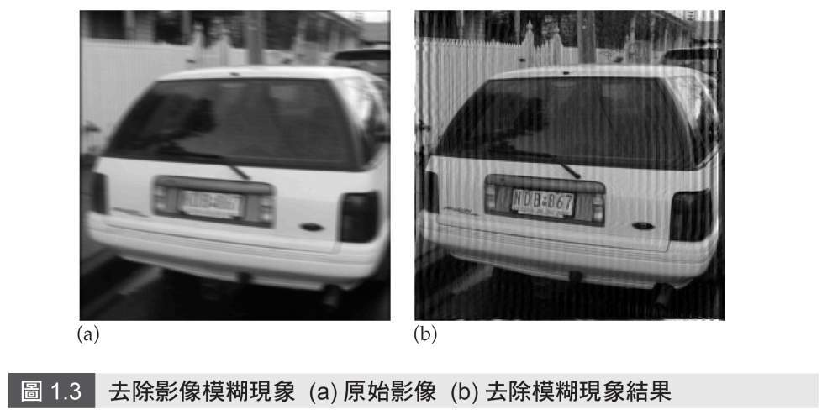
1.2 何謂影像處理？

Slide 7
1.2 何謂影像處理？
狀況二：
  取得影像邊緣線條。這個動作是為了測量影像中的物體，見圖1.4(a) 與(b)。
  取得影像邊緣線條之後，便可以測量物體的體積及物體包含的範圍。
  亦可使用邊緣偵測演算法作為邊緣強化的第一步。
狀況二（續）：
  去除影像中的細節。進行測量或計算的時候，可能不需要影像中的所有細節（圖1.5）。
  這個功能可用來測量圖中動物的大小與形狀，而不會受到不必要細節之干擾。

Slide 8
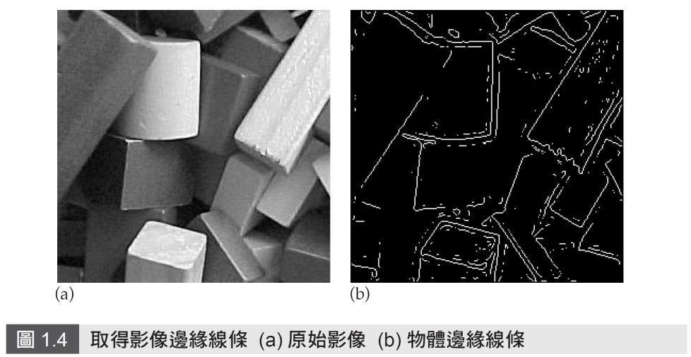
1.2 何謂影像處理？

Slide 9
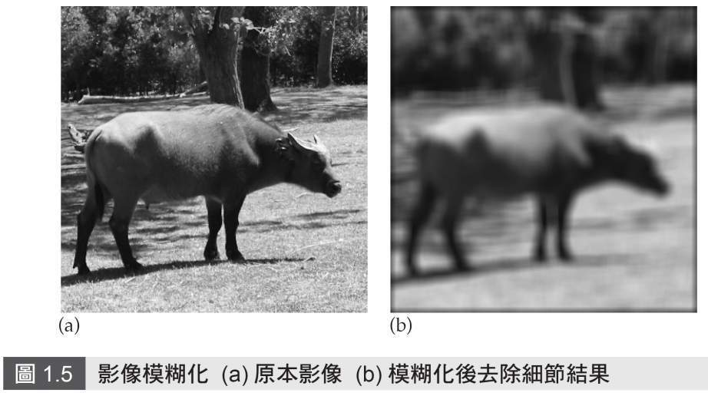
1.2 何謂影像處理？

Slide 10

1.3 影像取樣與擷取
取樣（sampling）指的是將連續函數數位化的過程，舉例來說，假設將下列函數：
  在x 軸上以相等的間隔取樣10 個點。
  得出的取樣點便如同圖1.6 之分布。
  但同一函數若取樣100 點，如圖1.7 所示。

Slide 11
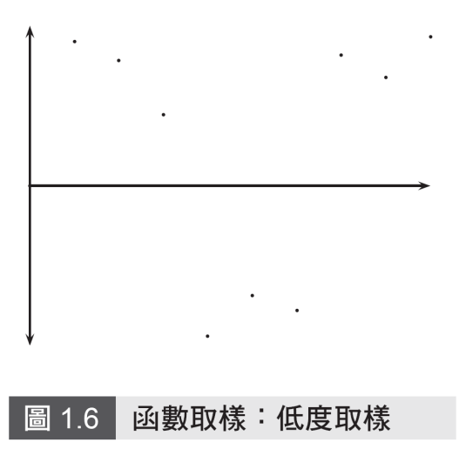
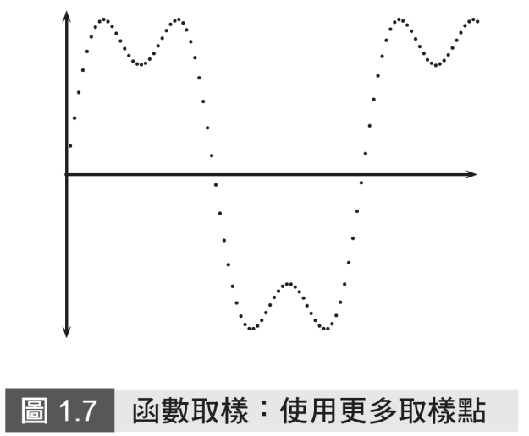
1.3 影像取樣與擷取

Slide 12
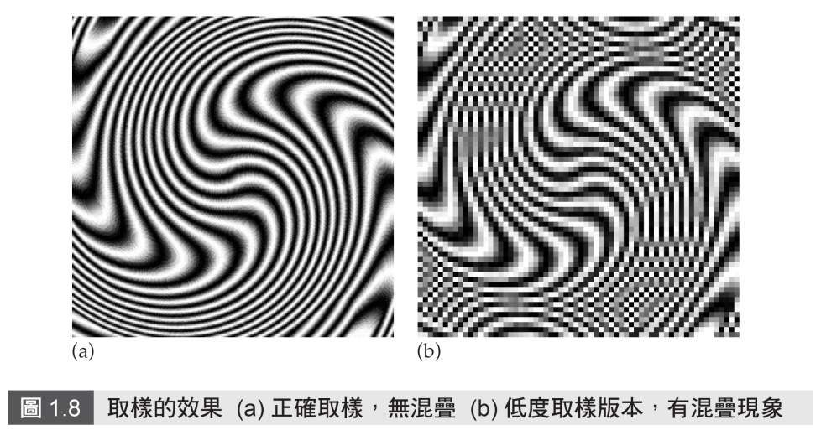
1.3 影像取樣與擷取
Nyquist 原則可以敘述為取樣定理（sampling theorem）：只要取樣頻率至少為連續函數最高頻率的2 倍，便可運用得到的取樣點重建此一連續函數。

Slide 13
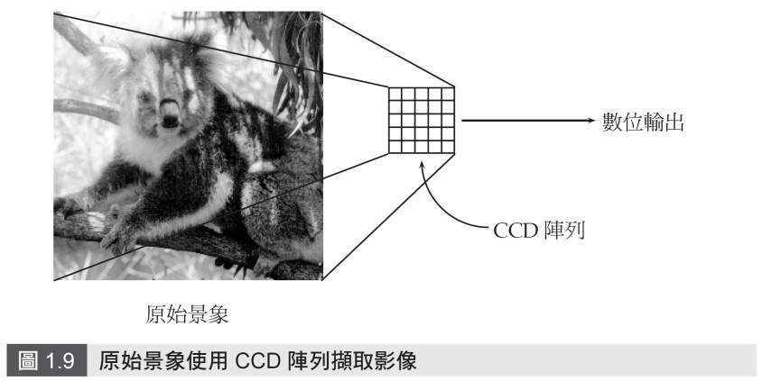
1.3 影像取樣與擷取
1.3.2 影像擷取
  CCD 相機

Slide 14
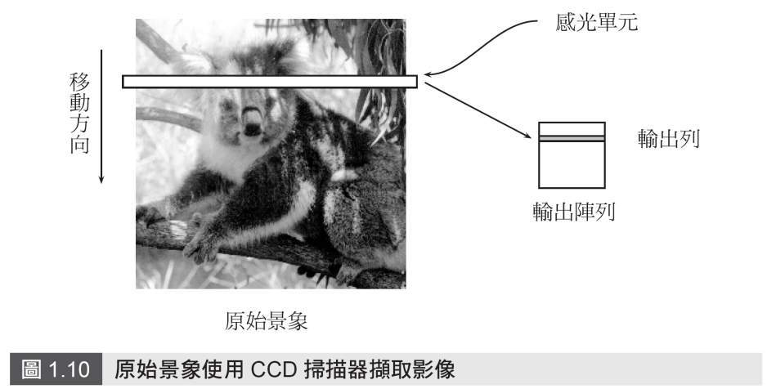
1.3 影像取樣與擷取
  平台式掃描器

Slide 15
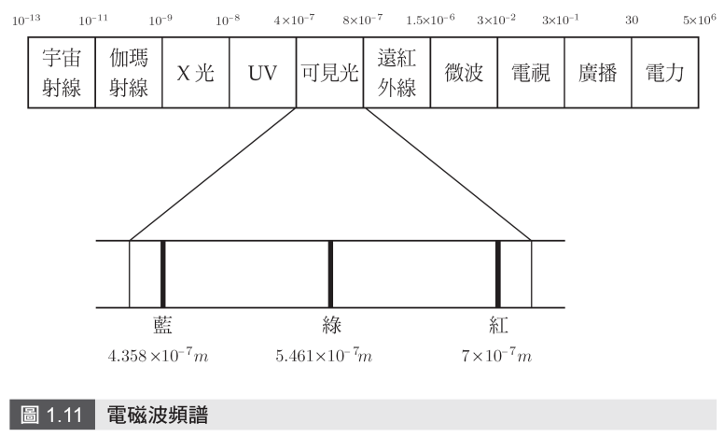
1.3 影像取樣與擷取
  其他能量來源

Slide 16
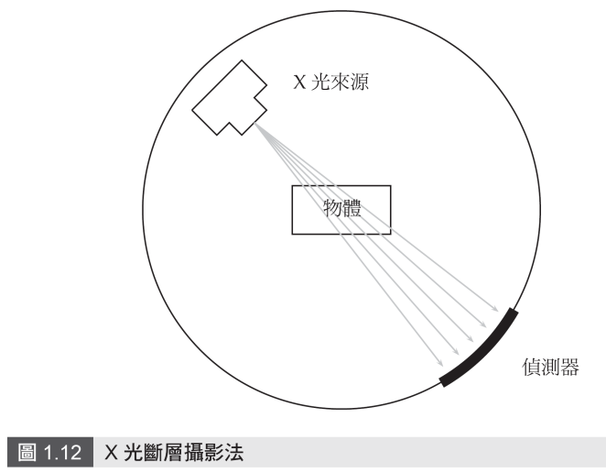
1.3 影像取樣與擷取

Slide 17
1.4 影像與數位影像
假設現在要獲得一個影像，例如照一張相片，那麼暫時先簡化一點，假設這張照片是灰階的（就是只有不同深淺的灰影），沒有色彩。我們可以將這張影像視為一個二維函數。
假設在此一影像中，亮度值可以是0.0（黑）到1.0（白）之間的任一實數。
數位影像（digital image）和一般（類比）照片的不同之處在於其x、y、f(x,y) 的值都是不連續（或離散）的。例如：圖1.13 是一張數位影像，其x 值與y 值的範圍可能介於1 到256，而亮度值則是從0（黑）到255（白）。

Slide 18
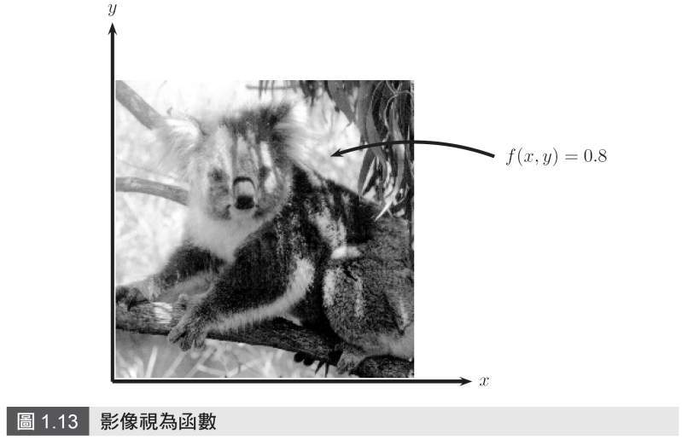
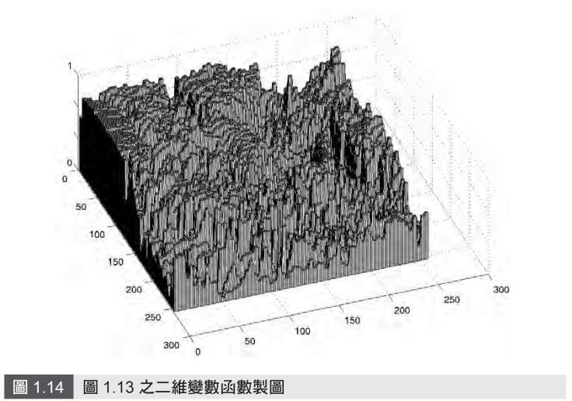
1.4 影像與數位影像

Slide 19
1.4 影像與數位影像
數位影像可以看成一個連續影像經過取樣而成的大型陣列。
這些點就是所謂的像素（pixels），組成了數位影像。
環繞一個像素的其他像素稱為鄰域（neighborhood）。
應用：醫療、農業、工業、法律

Slide 20
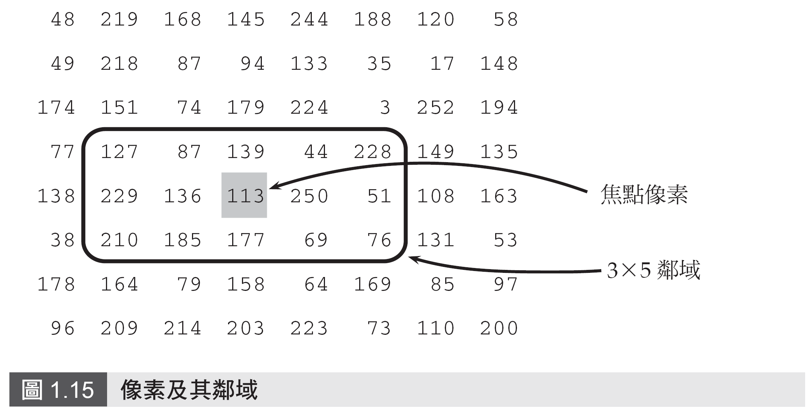
1.4 影像與數位影像

Slide 21
1.5 影像處理的面向
影像增強
  失焦影像之銳利化或去除模糊現象
  凸顯邊緣
  改善影像對比或提高亮度，以及
  去除雜訊
影像回復
  去除線性運動造成的模糊現象
  去除鏡頭造成的扭曲，以及
  去除週期性的干擾
影像切割
  搜尋影像中的線條、圓圈或特定形狀
  辨識空照圖中的汽車、樹木、建築物或道路
某種演算法可能在影像增強和影像回復上都會用到。

Slide 22
1.6 影像處理工作
擷取影像（acquiring the image ）
前置處理（preprocessing ）
切割（segmentation ）
表示與描述（representation and description ）
辨識與解讀（recognition and interpretation）

Slide 23
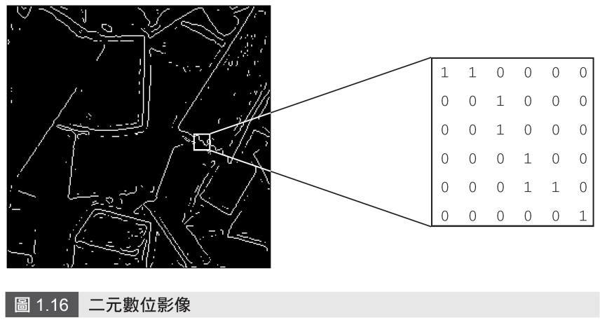
1.6 影像處理工作
二元數位影像（binary）

Slide 24
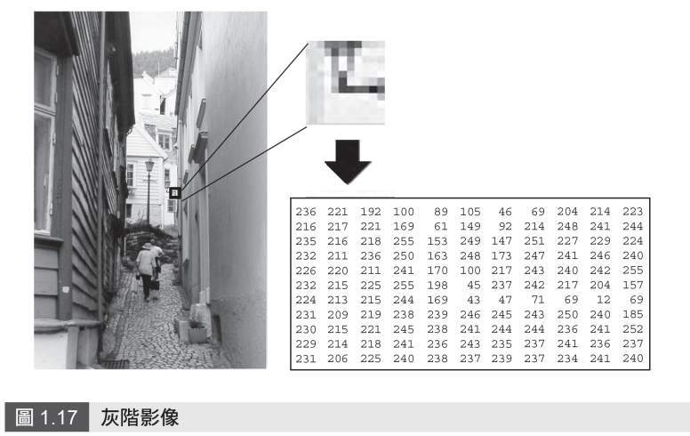
1.6 影像處理工作
灰階影像（grayscale）

Slide 25
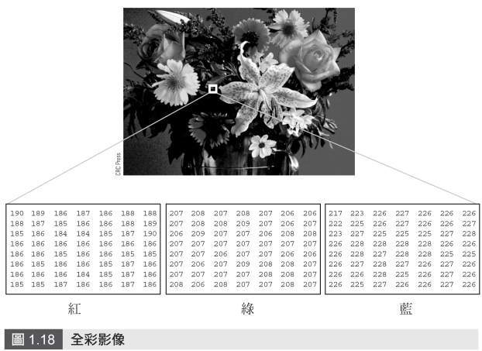
1.6 影像處理工作
全彩或RGB（ 紅綠藍） 影像（true color or red-green-blue）

Slide 26
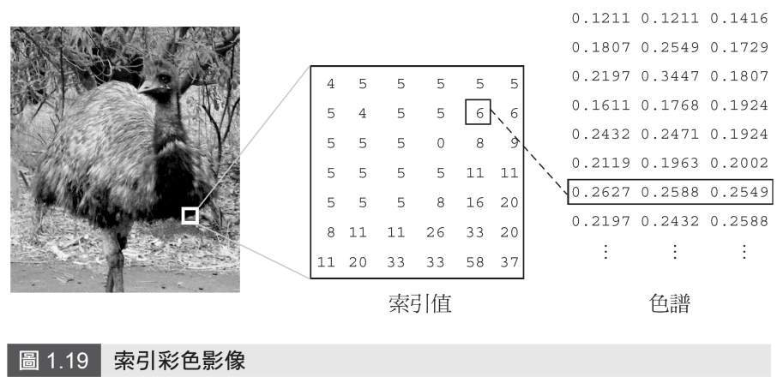
1.6 影像處理工作
索引影像（Indexed）

Slide 27
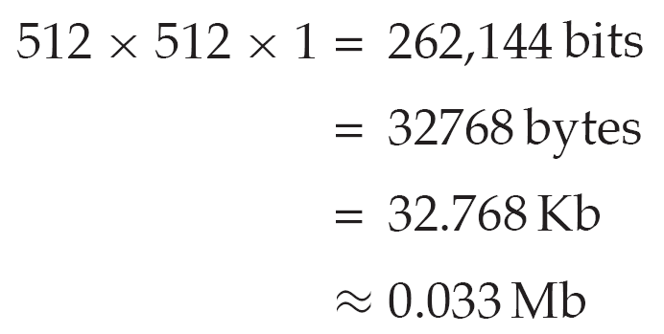
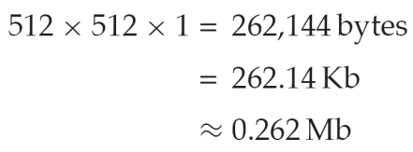
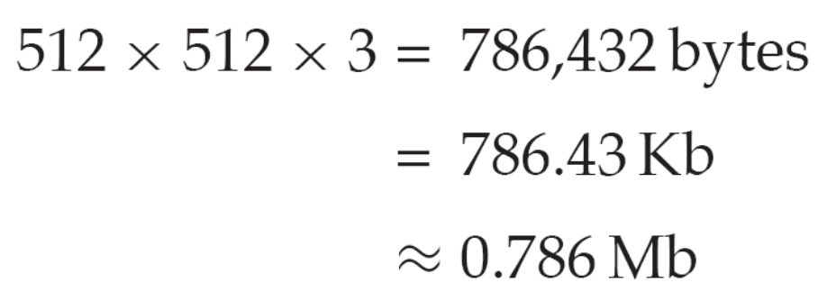
1.8 影像檔案大小
512×512 的二元數位影像檔：
同樣大小的灰階影像則需要：
彩色影像：

Slide 28
1.10 影像感知
影像處理是為了讓影像呈現較符合人眼所需，因此必須考慮人類視覺系統的限制：
  觀察到的明暗度（observed intensities）會隨著背景改變。
  對於連續變化的灰色漸層圖樣，人眼會感知事實上不存在的條狀明暗度。
  人類的視覺系統在不同明暗度的交接處，容易產生過與不及的感覺。

Slide 29


1.10 影像感知

